Slide 1
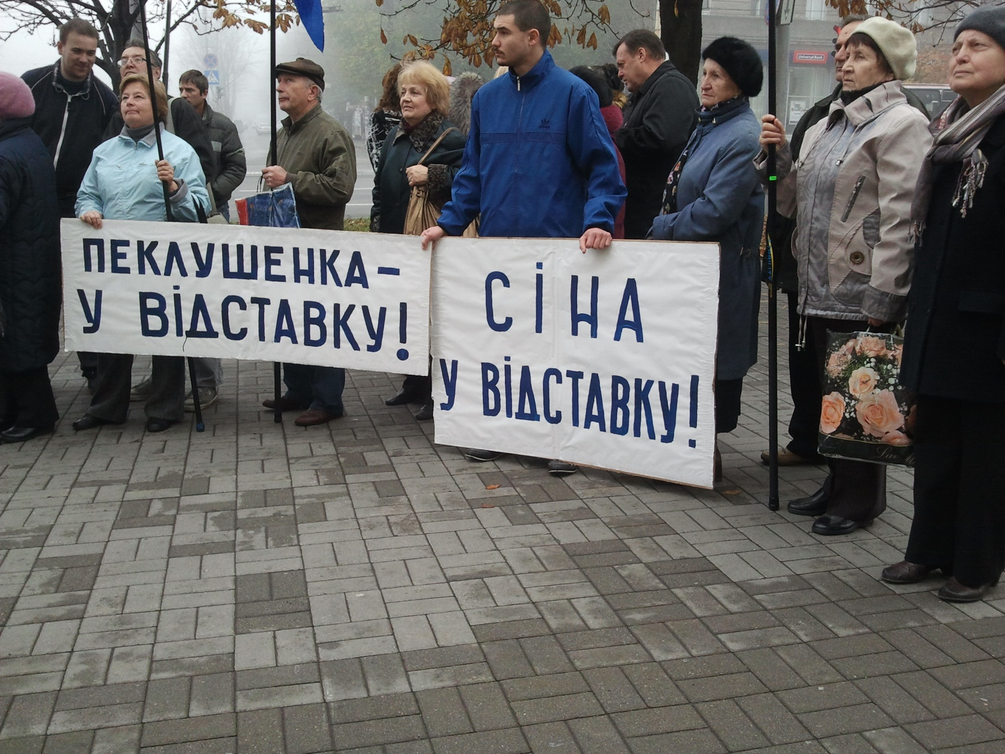
Осінь 2013. Протести проти банди «смотрячого» Анісімова: міської та обласної влади

Slide 2
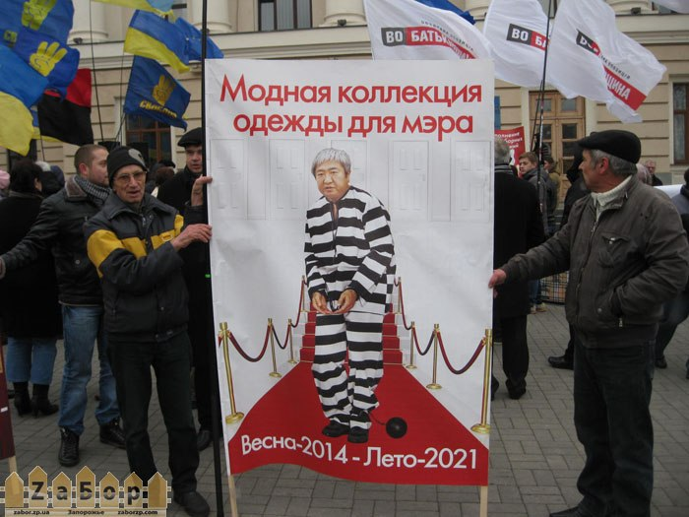
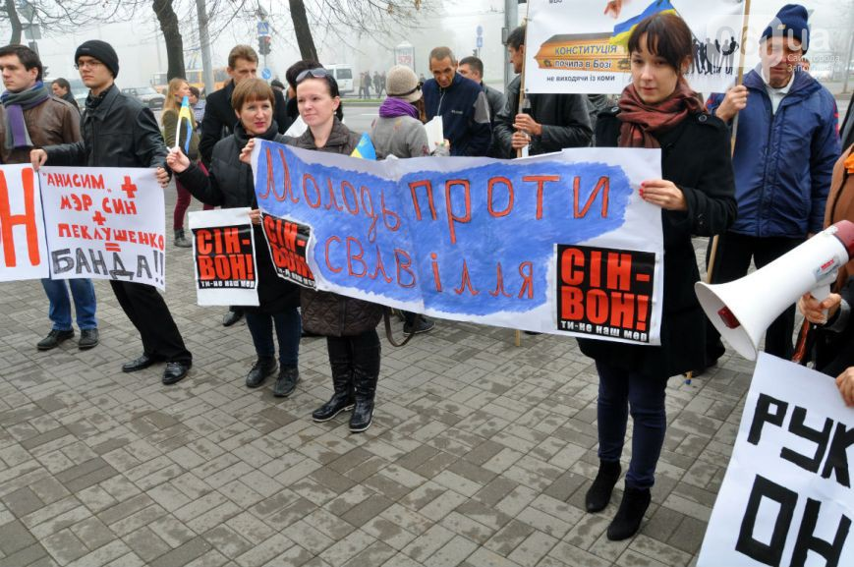

Slide 3
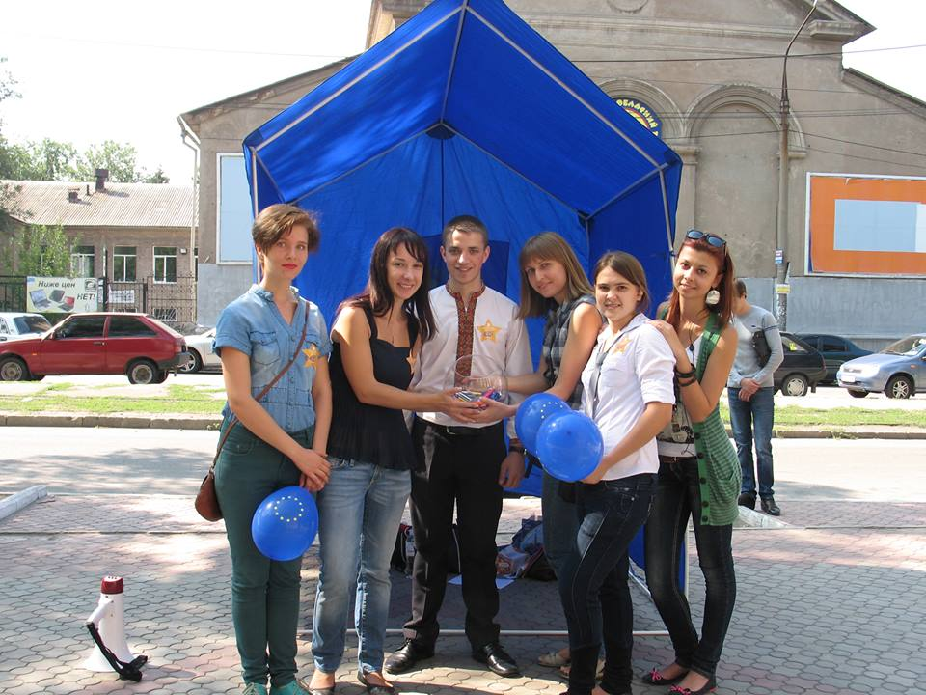
Всеукраїнська акція «Підпису – ЄС!» в Запоріжжі

Slide 4
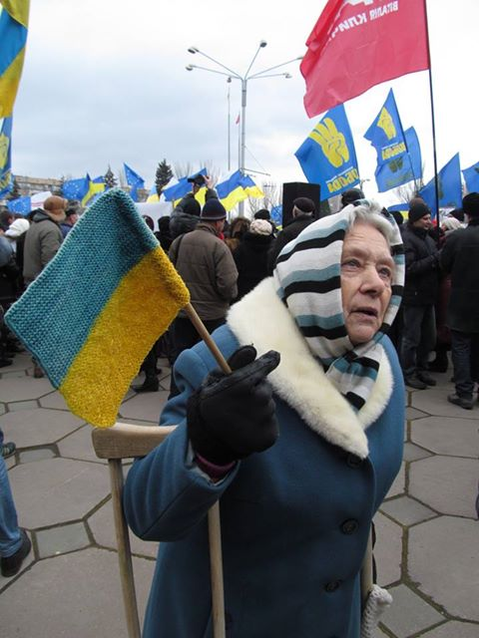
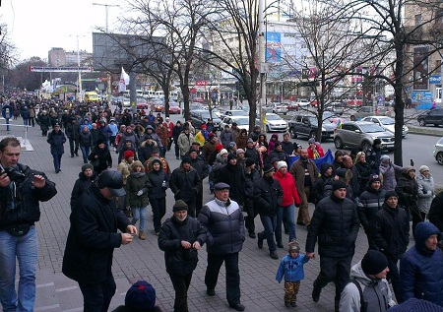
Починаючи з кінця листопада Запоріжжя виходить на масові протести

Slide 5
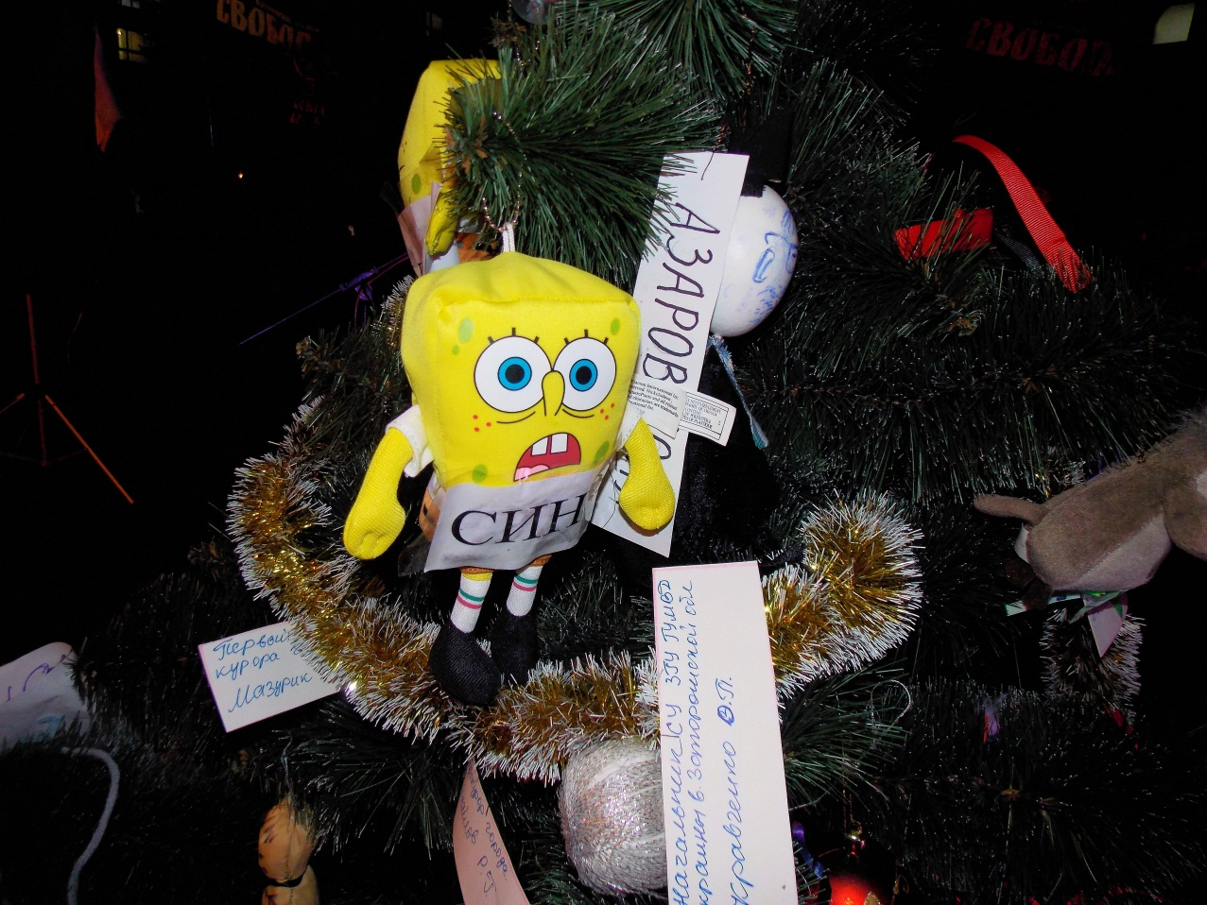
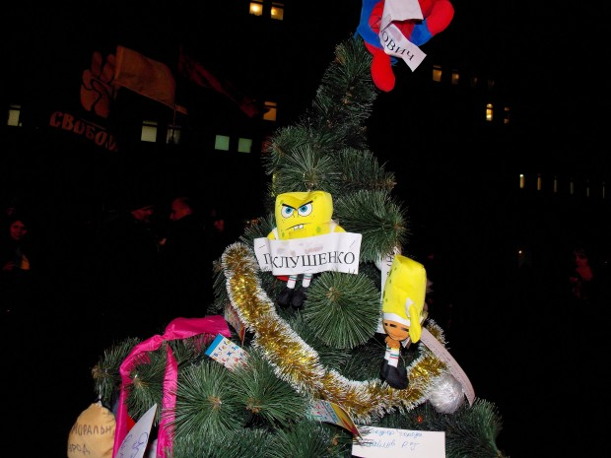
З 4 грудня Запоріжжя щоденно влаштовує мітинги проти діючої всеукраїнської та запорізької влади

Slide 6
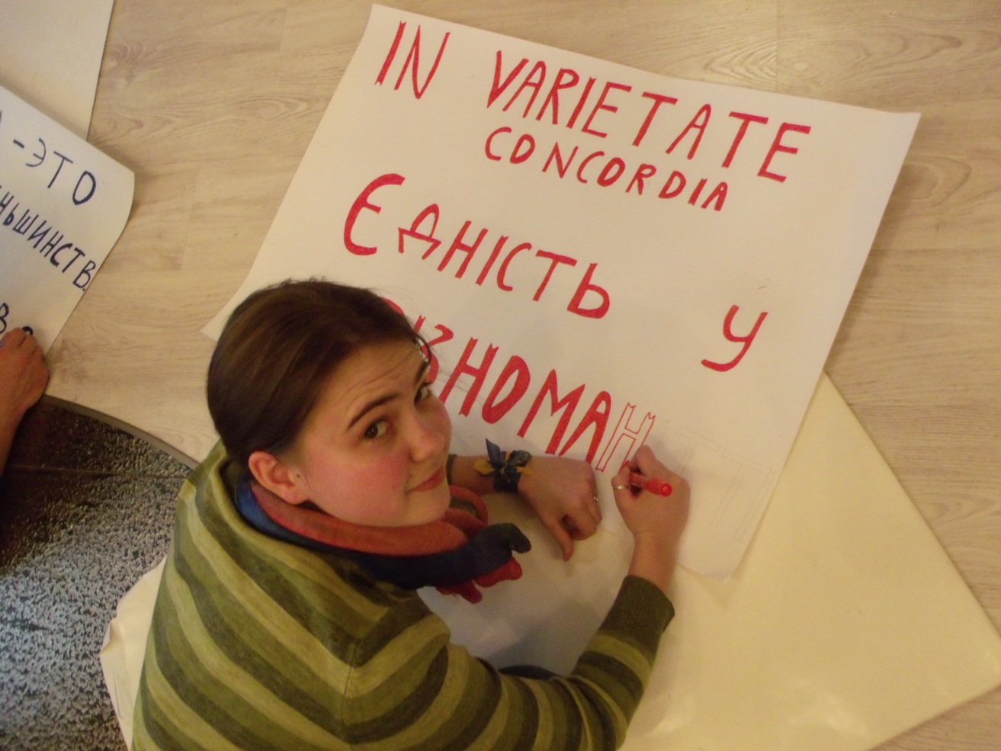
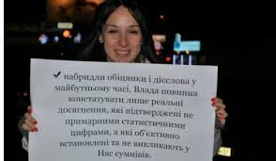
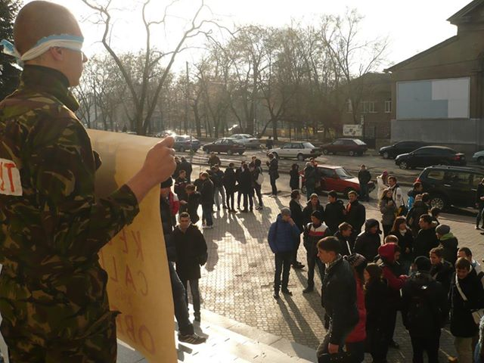
Активізація молоді

Slide 7
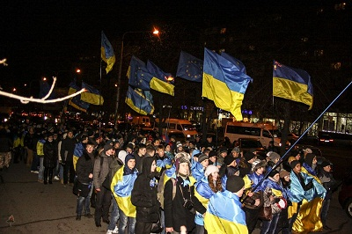
Багатотисячний студентський марш

Slide 8
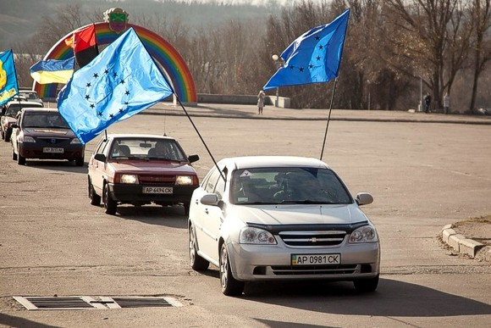
Автомайдан організовується

Slide 9
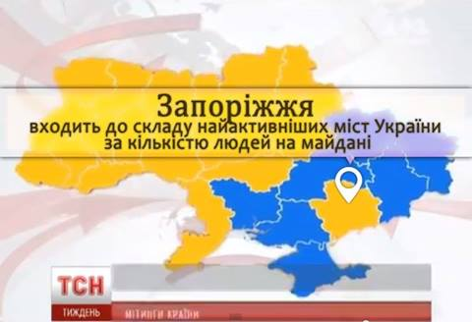
Запоріжжя стає «жовто-блакитним»

Slide 10
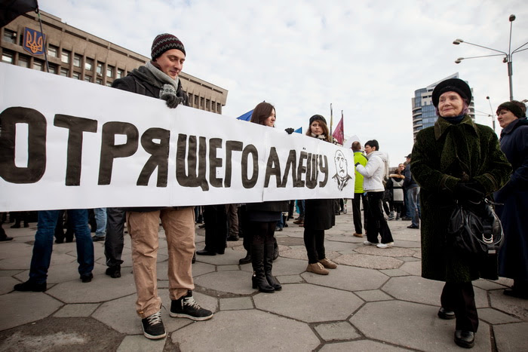
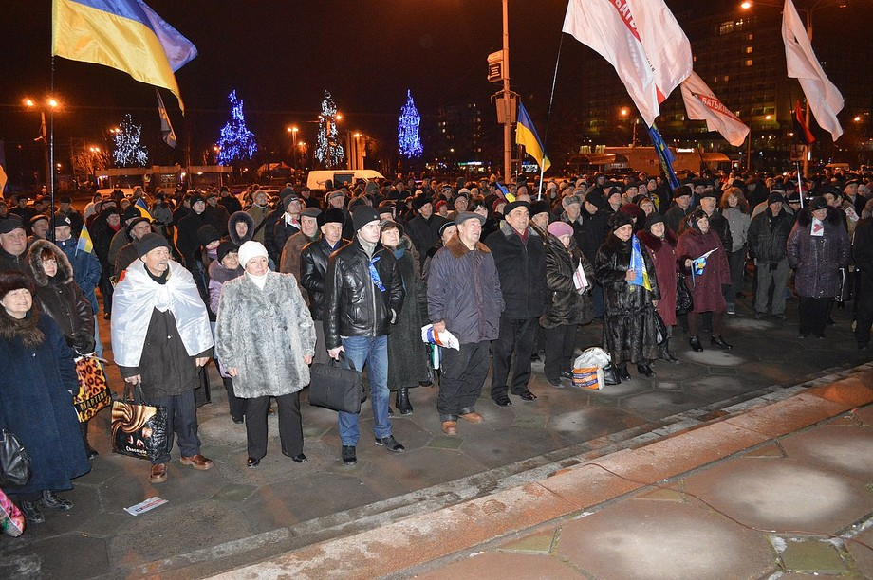
Запоріжжя продовжує боротись

Slide 11
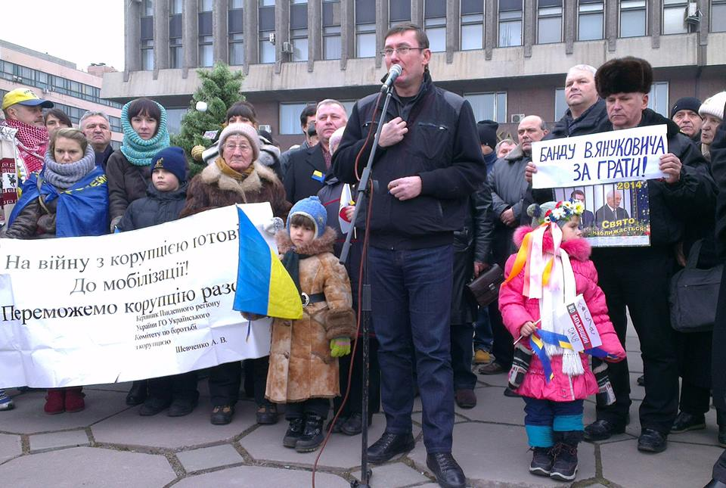
Запорізькі мітинги почали відвідувати центральні лідери громадської думки

Slide 12
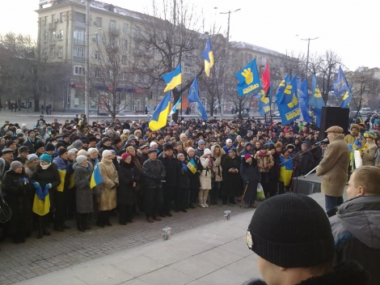
Чисельність мітингів сягає 5-6 тисяч

Slide 13
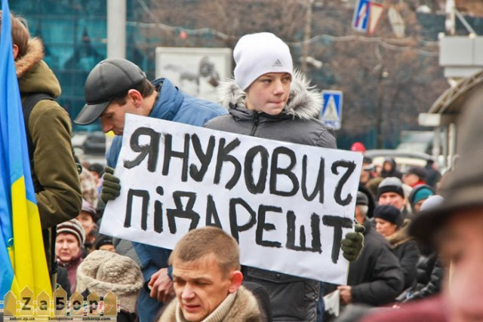

Slide 14
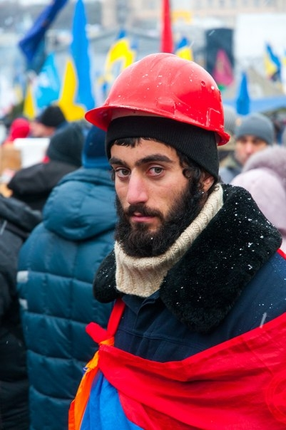
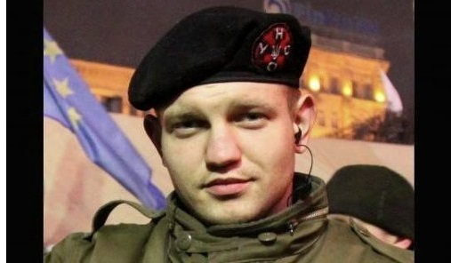
22 січня – перші вбивства на Майдані. Ніколи не забудемо!!!

Slide 15
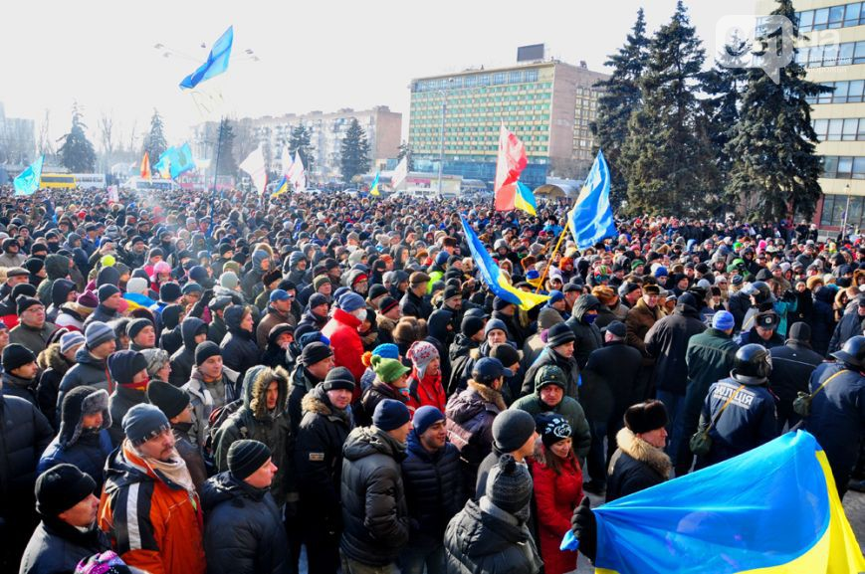
26 січня. 10 тисяч запоріжців вийшли на вулиці

Slide 16
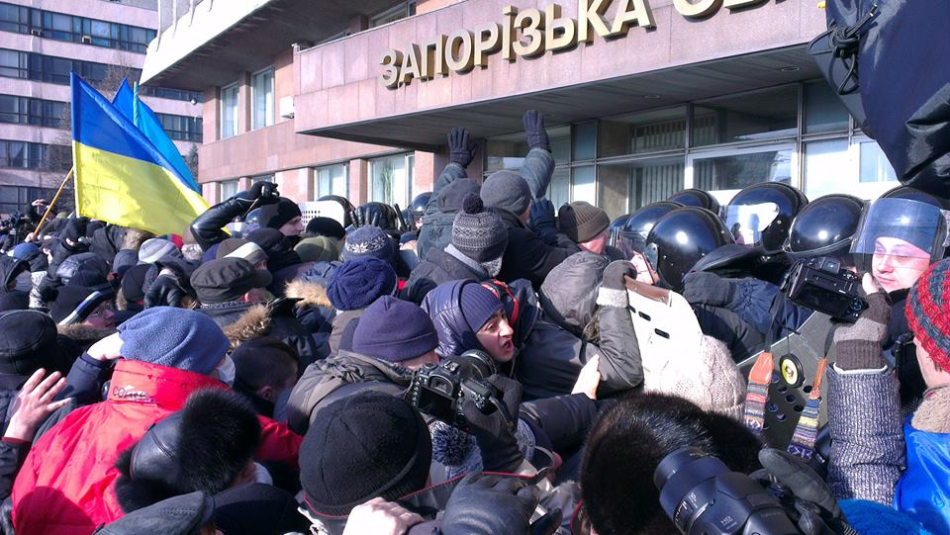
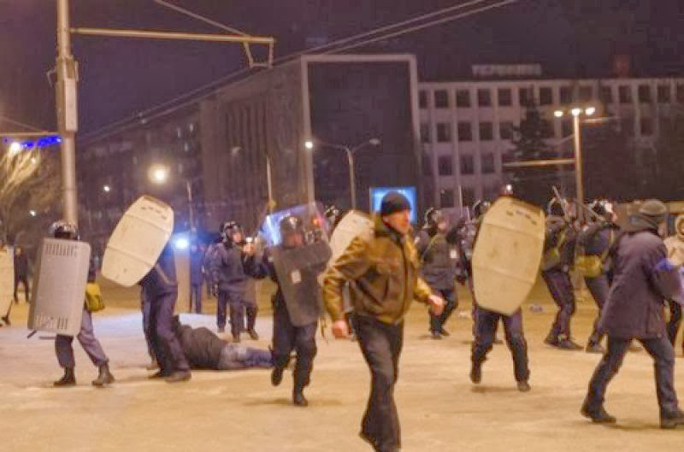
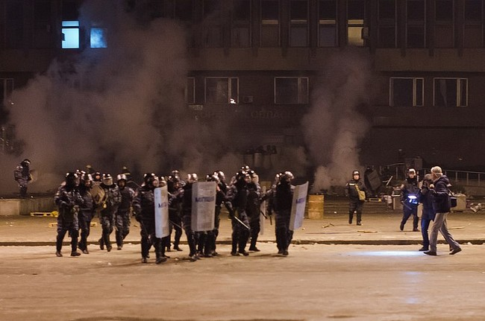
26 січня. КРИВАВИЙ РОЗГІН. Сотні побитих та заарештованих.

Slide 17
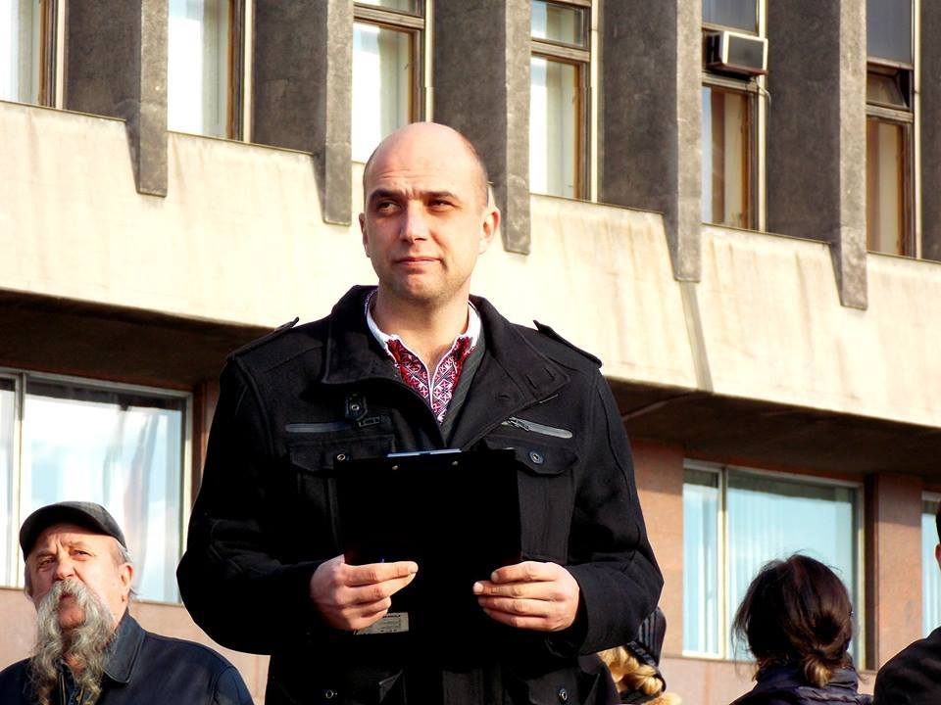
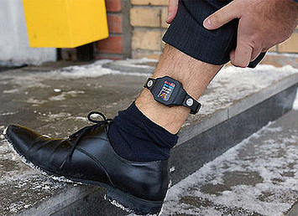
Арешт лідера Майдану Ігоря Артюшенка

Slide 18
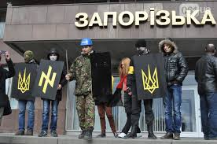
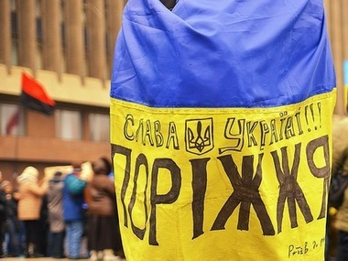
Запоріжжя продовжує стояти і виходить на захист міста

Slide 19
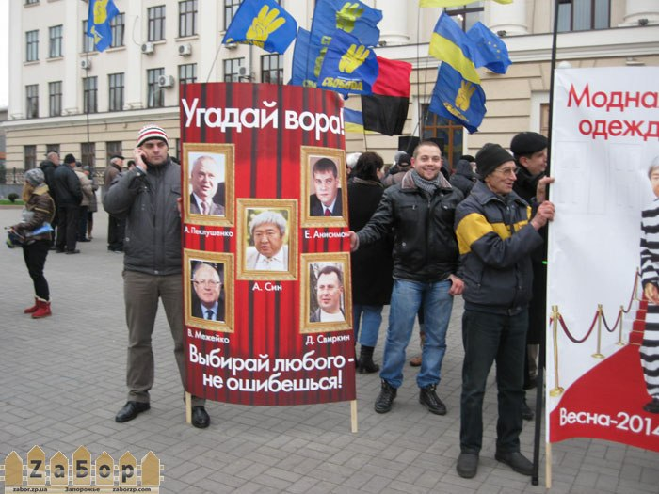
Повалення режиму Януковича. В місті нічого не змінилось. Запоріжжя продовжує протестувати

Slide 20
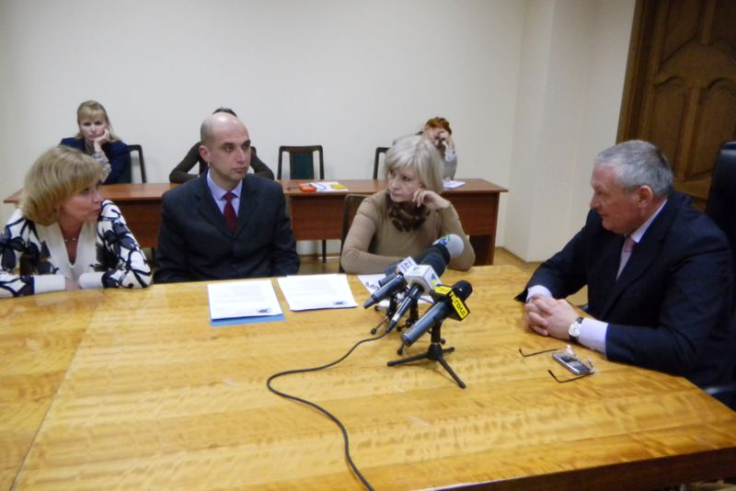
Утворення Комітету громадського контролю

Slide 21
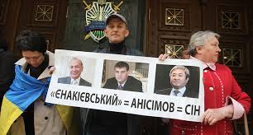
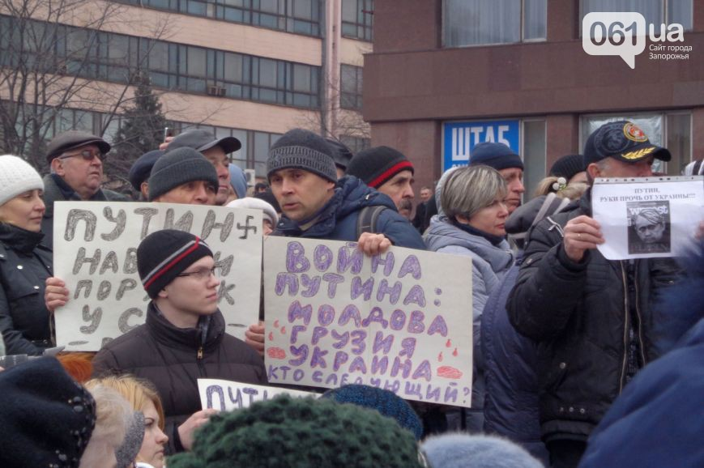
Мітинги проти діючої міської влади та агресії Росії

Slide 22
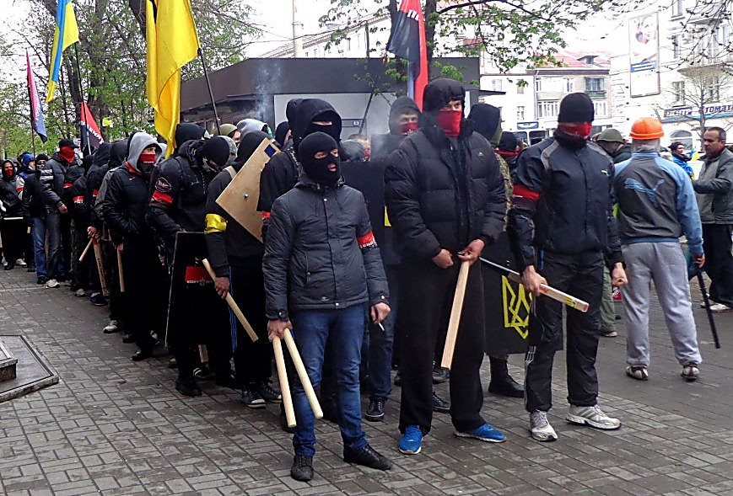
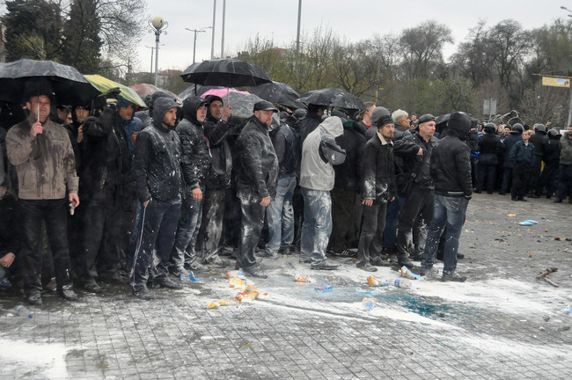
13 квітня. «Яєчна неділя» для сепаратистів

Slide 23
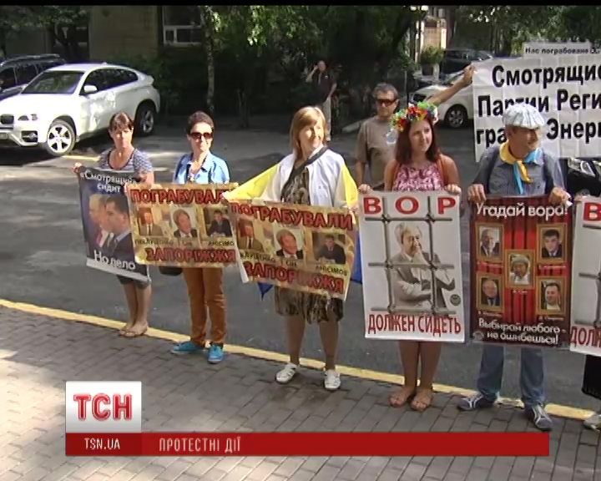
Запорожці пікетують Генпрокуратуру з вимогою розслідувати справи Анісімова-Сіна та розгін Майдану

Slide 24
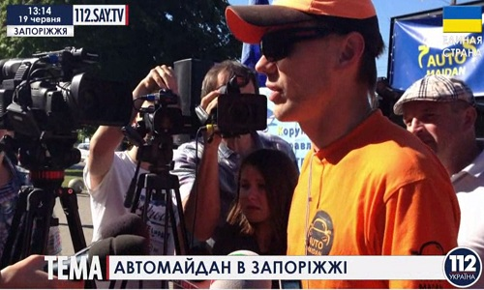
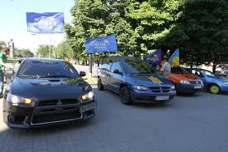
Центральний Автомайдан разом з місцевими активістам вимагає відставки головного корупціонера – мера міста Сіна

Slide 25
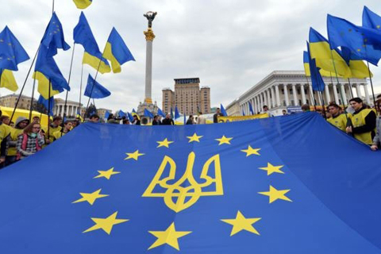
Це лише початок. Боротьба за європейську Україну продовжується! Слава Україні!

